Slide 1
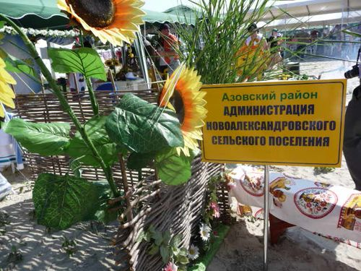
БЮДЖЕТ ДЛЯ ГРАЖДАН
к проекту решения Собрания депутатов Новоалександровского сельского поселения
«О бюджете Новоалександровского сельского поселения Азовского района на 2022 год и на плановый период 2023 и 2024 годов»

Slide 2
Уважаемые жители сельского поселения!
Администрация Новоалександровского сельского поселения Азовского район составляет аналитический документ «Бюджет для граждан», который содержит основные положения проекта решения о бюджете и отчета о его исполнении в доступной и понятной форме.
По своей сути бюджет для граждан - это упрощенная версия бюджетного документа, которая использует доступные форматы, чтобы облегчить для граждан понимание бюджета, объяснить им планы и действия Администрации сельского поселения во время бюджетного года и показать формы их возможного взаимодействия с каждым гражданином по вопросам расходования общественных финансов.
Информацию о бюджетном процессе и аналитический материал доступен на сайте
Очень надеемся, что «Бюджет для граждан» станет доступным источником для повышения финансовой грамотности наших жителей и активизации общественного контроля за муниципальными расходами.

Slide 3
ЧТО ТАКОЕ «БЮДЖЕТ ДЛЯ ГРАЖДАН»?
«Бюджет для граждан» – аналитический документ, разрабатываемый в целях предоставления гражданам актуальной информации о проекте бюджета поселения в формате, доступном для широкого круга пользователей. В представленной информации отражены положения проекта бюджета поселения на предстоящие три года: 2022 год и 2023 -2024 годы.
«Бюджет для граждан» нацелен на получение обратной связи от граждан по интересующим их вопросам.

Slide 4
КАК ГРАЖДАНИН МОЖЕТ ПОВЛИЯТЬ НА СОСТАВ БЮДЖЕТА?
Через публичные слушания по проекту бюджета поселения, которые проходят ежегодно в декабре
Через публичные слушания по отчету об исполнении бюджета поселения, которые проходят ежегодно в апреле

Slide 5
КАК УЧАСТВУЕТ ГРАЖДАНИН В БЮДЖЕТНОМ ПРОЦЕССЕ?
БЮДЖЕТ
ГРАЖДАНИН
как налогоплательщик
ГРАЖДАНИН
как получатель социальных гарантий
Участвует в формировании доходной части бюджета
Получает социальные гарантии (образование, жилищно-коммунальное хозяйство, культура, физическая культура и спорт, социальные льготы и другие направления социальных гарантий населению) – расходная часть бюджета

Slide 6
Основы составления проекта бюджета поселения
Бюджетное послание Президента Российской Федерации
Основные направления бюджетной и налоговой политики
Прогноз социально-экономического развития района
Муниципальные программы

Slide 7
Что такое бюджет?
Бюджет – форма образования и расходования денежных средств, предназначенных для финансового обеспечения задач и функций государства и местного самоуправления.
Бюджет - это план доходов и расходов. Каждый житель поселения является участником формирования этого плана, с одной стороны как налогоплательщик, наполняя доходы бюджета, с другой – он получает часть расходов как потребитель общественных услуг.
Граждане и как налогоплательщики и как потребители услуг - должны быть уверены в том, что передаваемые ими в распоряжение государства средства используются прозрачно и эффективно, приносят конкретные результаты как для общества в целом так и для каждой семьи, для каждого человека.

Slide 8
ДОХОДЫ
это поступающие в бюджет денежные средства (налоги юридических и физических лиц, доходы от использования имущества, административные платежи и сборы, безвозмездные поступления)
РАСХОДЫ
это выплачиваемые из бюджета денежные средства (социальные выплаты,содержание администрации и учреждений культуры, ЖКХ, культура, физическая культура и спорт и другие расходы)

Slide 9
Доход
Расход
Профицит - если величина полученных доходов больше, чем величина произведенных расходов
Дефицит – если величина полученных доходов меньше, чем величина произведенных расходов

Slide 10
ДОХОДЫ
РАСХОДЫ
Сбалансированность бюджета по доходам и расходам – основополагающее требование,
предъявляемое к органам, составляющим и утверждающим бюджет.

Slide 11
Из чего формируется доходная часть бюджета?
Доходы бюджета - безвозмездные и безвозвратные поступления денежных средств в бюджет.
НАЛОГОВЫЕ ДОХОДЫ
НЕНАЛОГОВЫЕ ДОХОДЫ
БЕЗВОЗМЕЗДНЫЕ
ПОСТУПЛЕНИЯ

Slide 12
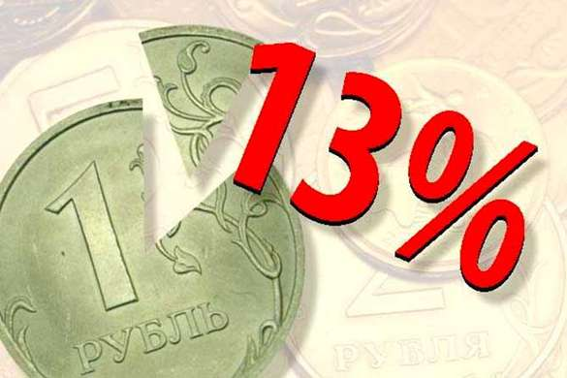
НАЛОГОВЫЕ ДОХОДЫ
Поступления от уплаты налогов, установленных Налоговым кодексом Российской Федерации (налог на доходы физических лиц; земельный налог; налог на имущество физических лиц; госпошлина; налоги, взимаемые по специальным налоговым режимам)

Slide 13
НЕНАЛОГОВЫЕ ДОХОДЫ
Платежи, которые включают в себя возмездные операции от прямого предоставления муниципальным образованием в пользование имущества и земельных участков, от различного вида услуг, а также платежи в виде штрафов или иных санкций за нарушение законодательства и другие.

Slide 14
БЕЗВОЗМЕЗДНЫЕ ПОСТУПЛЕНИЯ
Поступления в бюджет на безвозмездной и безвозвратной основе из бюджета муниципального района(субсидии и иные межбюджетные трансферты), а также перечисления от физических и юридических лиц (кроме налоговых и неналоговых доходов)

Slide 15
Межбюджетные трансферты – основной вид
безвозмездных перечислений.
Это денежные средства, перечисляемые из одного бюджета бюджетной системы Российской Федерации другому.
Виды межбюджетных трансфертов
Дотации (от лат. «Dotatio» - дар, пожертвование)
Предоставляются без определения конкретной цели их использования
Субвенции (от лат. «Subvenire» - приходить на помощь)
Предоставляются на финансирование «переданных» другим публично- правовым
образованиям полномочий
Субсидии (от лат. «Subsidium» -поддержка)
Предоставляются на условиях долевого софинансирования расходов других
бюджетов

Slide 16
Основные параметры проекта бюджета поселения
Тыс. руб.

Slide 17
Динамика доходов бюджета поселения
Тыс. руб.

Slide 18
Безвозмездные поступления в бюджет Новоалександровского сельского поселения от других бюджетов бюджетной системы Российской федерации в 2022-2024 годах
Тыс. руб.
№ | Наименование | 2022 | 2023 | 2024
1 | Дотации | 1 552,3 | 1 241,8 | 1 117,6
2 | Субвенции | 242,8 | 251,8 | 0,2
3 | Иные межбюджетные трансферты | 1 812,5 | 1812,5 | 1812,5
 | Итого | 3 607,6 | 3 306,1 | 2 930,3

Slide 19
Структура налоговых и неналоговых
доходов бюджета сельского поселения в 2022-2024 гг.
ДОХОДЫ всего: 2022 – 15 298,5 тыс.рублей
2023 – 15 511,2 тыс.рублей
2024 – 15 642,3 тыс.рублей

Slide 20
Структура налоговых доходов
бюджета сельского поселения в 2022-2024гг., тыс. руб.

Slide 21
Структура неналоговых доходов
бюджета сельского поселения
в 2022-2024 гг., тыс. руб.

Slide 22
Безвозмездные поступления
в 2022-2024 годах:
Тыс.руб.
Наименование межбюджетных трансфертов | 2022 год | 2023 год | 2024 год
Субвенции бюджетам на осуществление первичного воинского учета на территориях, где отсутствуют военные комиссариаты | 242,6 | 251,6 | 0,0
Субвенции местным бюджетам на выполнение передаваемых полномочий субъектов Российской Федерации | 0,2 | 0,2 | 0,2
Иные межбюджетные трансферты на финансирование мероприятий осуществлению дорожной деятельности в границах сельских поселений | 1812,5 | 1812,5 | 1812,5
Дотации бюджету сельского поселения | 1 552,3 | 1 241,8 | 1 117,6
Общий объем | 3 607,6 | 3 306,1 | 2 930,3

Slide 23
Структура расходов бюджета сельского поселения на 2022 год

Slide 24
Основные направления по разделу «Общегосударственные вопросы», тыс. руб.
Расходы на содержание аппарата управления, коммунальные расходы, налоги и др.расходы администрации на 2022 год составит 8 888,0 тыс.руб. на 2023 год -8 429,3 тыс.руб., на 2024 год – 8 883,9 тыс.руб.

Slide 25
Основные направления по разделу «НАЦИОНАЛЬНАЯ ОБОРОНА», тыс. руб.
Расходы по данному разделу будут направлены на осуществление переданных полномочий Российской Федерации за счет средств федерального бюджета на осуществление первичного воинского учета на территориях, где отсутствуют военные комиссариаты на 2022 год составит 242,6 тыс.руб. на 2023 год -251,6 тыс.руб., на 2024 год – 0,0 тыс.руб.

Slide 26
Основные направления по разделу «Национальная безопасность и правоохранительная деятельность», тыс.руб.
Основные направления по разделу «Национальная экономика», тыс.руб.
Финансирование расходов по осуществлению дорожной деятельности в границах сельских поселений за счет средств дорожного фонда на 2022 год составит 1 812,5 тыс.руб.

Slide 27
Основные направления по разделу «Жилищно-коммунальное хозяйство», тыс.руб.
Финансирование мероприятий по благоустройству территорий населенных пунктов Новоалександровского сельского поселения, на 2022 год - 1 769,9,0 тыс. рублей, на 2023 год-2386,0 тыс. рублей, 20204 год – 1931,8 тыс. рублей.

Slide 28
Основные направления по разделу «Образование», тыс.руб.
Основные направления по разделу «Культура, кинематография», тыс.руб.
Финансирование расходов по обеспечению деятельности муниципальных учреждений культуры на 2022 год составит 5 973,4 тыс.руб.

Slide 29
Направления по разделу «Социальная политика», тыс.руб.
Направления по разделу «Физическая культура и спорт», тыс.руб.
Финансирование расходов на массово спортивные мероприятия на 2022 год составит 30,0 тыс.руб.

Slide 30
Дотационность бюджета поселения, в %

Slide 31
МУНИЦИПАЛЬНЫЙ ДОЛГ
Муниципальный долг – обязательства по возврату взятых в долг денежных средств
Цели заимствования:
- Финансирование дефицита бюджета;
- Погашение долговых обязательств
Способы заимствования:
Привлечение кредитов банков;
Кредиты бюджета субъекта
Предельные объёмы муниципального долга и расходов на его обслуживание регулируются Бюджетным кодексом РФ.
Муниципальный долг не должен превышать 50 % собственных доходов бюджета.
Расходы на обслуживание муниципального долга не должны превышать 15 % расходов бюджета без учета расходов осуществляемых за счет субвенций.

Slide 32
объем муниципального долга
На 01.01.2022 г.
0,0
Тыс. руб.
На 01.01.2023 г.
0,0
На 01.01.2024 г.
0,0

Slide 33
Управление муниципальным долгом
на 2022-2024 годы
Объем расходов на обслуживание муниципального долга:
Тыс.руб.
0,0
0,0
0,0
2022 год
2023 год
2024 год
Долговая нагрузка от собственных доходов
0,0
0,0
0,0
2022 год
2023 год
2024 год

Slide 34
Контактная информация
Администрация Новоалександровского сельского поселения Азовского района
Адрес: 346748, Ростовская область, Азовский район, хутор Новоалександровка, пл. Свободы, 3а
Тел., Факс: 8(86342)91-6-60 E-mail: sp808@azov.donpac.ru
Глава Администрации Новоалександровского сельского поселения: Комаров Сергей Александрович Тел.: 8(86342)91-6-60

Slide 35
Спасибо, что посетили информационный ресурс «Бюджет для граждан»!

